Slide 1

Java와 Java를 이용한 데이터 분석

Slide 2
Java를 배우기 앞서
알고리즘
어떤 일을 수행하기 위해 필요한 절차의 설계
프로그래밍 언어
알고리즘을 컴퓨터가 이해할 수 있도록 변환하기 쉽게 하는 컴퓨터와 사람의 중간 언어
컴파일러
프로그래밍 언어로 쓰여진 소스 코드를 컴퓨터가 이해하는 0과 1의 나열로 번역하는 프로그램

Slide 3
Java를 배우기에 앞서
그렇다면 컴파일러가 없었을 때는 어떻게 프로그램을 짰나요?
사람이 직접 0과 1로 변환하여 컴퓨터에 입력했습니다.
윈도우가 없었을 때는 어떻게 프로그램을 실행시켰나요?
컴퓨터가 알아서 실행합니다.

Slide 4
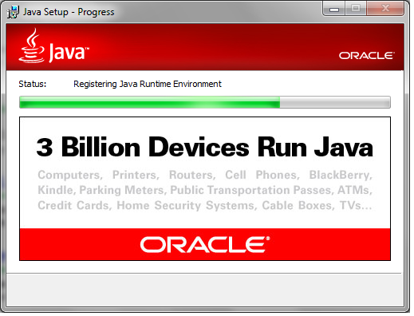
Why Java?
알 수 없는 작성자 님의 이 사진에는 CC BY-SA 라이선스가 적용됩니다.

Slide 5
Java
Sun Microsystems
Oracle
JVM

Slide 6
IDE
Integrated Development Environment
좋은 메모장입니다.
편집기 + 컴파일러 + 디버거 등 여러 유틸리티

Slide 7
IDE
eclipse
Intellij IDEA

